Slide 1
프로젝트 기획서
OOOO 웹사이트 리뉴얼
과정명 _ 온라인 유통을 위한 프로덕트 디자인(UX/UI)
과목명 _ 구현
평가자 _ 김나현
이지은

Slide 2
프로젝트 브리프
프로젝트명 | 제주도 월정 cottage 펜션 웹사이트 리뉴얼
저작물 형식 | 웹사이트
프로젝트 목표 | 펜션에 대한 정보가 한눈에 보일수 있게 함.
기대효과 | 펜션에 대한 좋은 이미지로 예약율 상승 효과
핵심타깃 | 외국인 및 내국인 (가족, 연인, 친구 등)
▶ 컨셉 : 월정 코디지가 어떤 느낌의 펜션인지 이미지가 그려지게 월정 코디지만의 특별함을 알린다.
▶ 키워드 : 제주 가정집을 개조한 펜션 / 해변과 접근성이 좋음 / 근처에 마트가 있어 물품구입에 용이
▶ 컬러배색 : 주조색 #333333 (현무암을 연상) // 보조색 #FFFFFF(흰색) // 강조색 #FF0033(레드)

Slide 3
사이트맵
Depth 1 | Depth 2 | 비고
About | 인사말 / 주변관광지/ 오시는 길
Space | 객실안내 / 사진
Facility | 바비큐 / 주변 편의시설
Reservition | 예약안내/ 예약문의 / 네이버 예약
Community | 공지사항/ 여행후기 / 포토갤러리 / 문의하기
네이버 예약 | 예약 사이트 이동

Slide 4
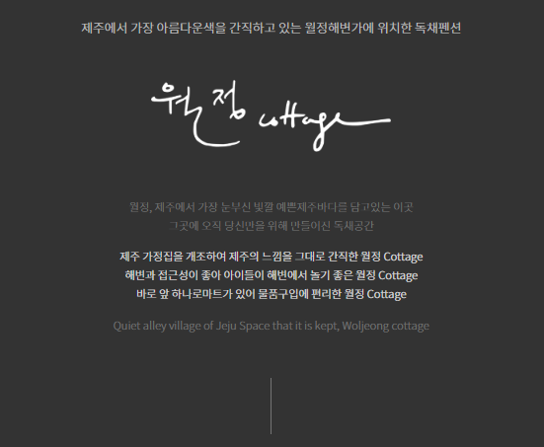
Main –
해당부분을 적어주세요.
(ex.레이아웃,컬러,네비,버튼,헤더,푸터 등)
● 레퍼런스
URL: http://www.wjcottage.com/main (헤더)
캡쳐이미지
URL: http://www.wjcottage.com/page/sub1_1 (섹션01)
캡쳐이미지
● 레퍼런스 활용방안
레이아웃에 맞게 사진 및 정보를 원 페이지에 보이게끔 구성. 자세한 내용은 해당 페이지 들어가서 확인이 되게 한다.

Slide 5

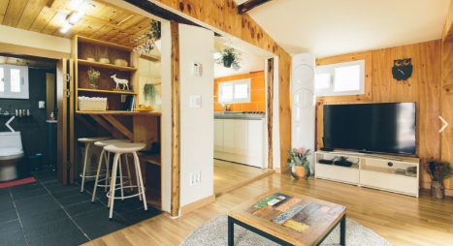
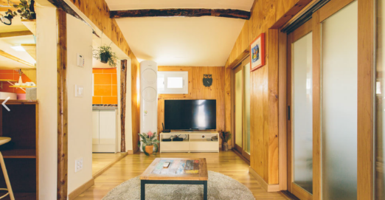
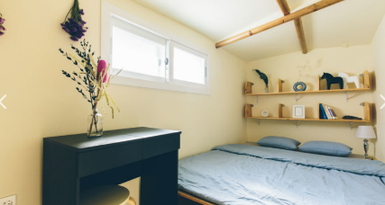
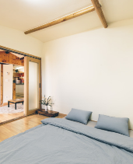
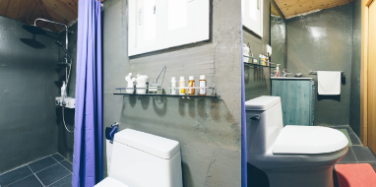
Main –
해당부분을 적어주세요.
(ex.레이아웃,컬러,네비,버튼,헤더,푸터 등)
● 레퍼런스
URL: http://www.wjcottage.com/main (섹션02)
캡쳐이미지
URL: http://www.wjcottage.com/page/sub2_1 (섹션03)
캡쳐이미지
● 레퍼런스 활용방안
레이아웃에 맞게 사진 및 정보를 원 페이지에 보이게끔 구성. 자세한 내용은 해당 페이지 들어가서 확인이 되게 한다.

Slide 6
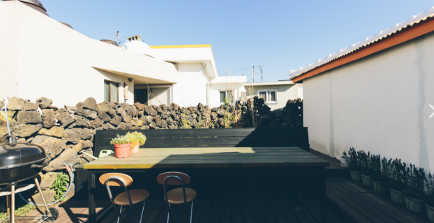
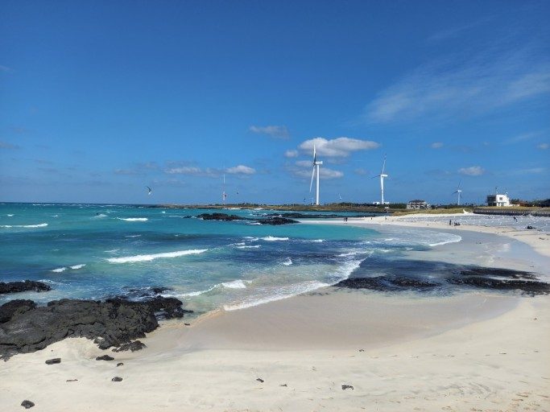
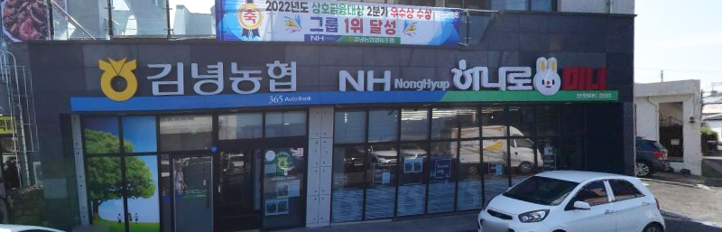
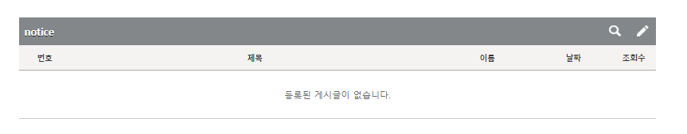
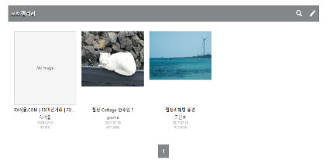
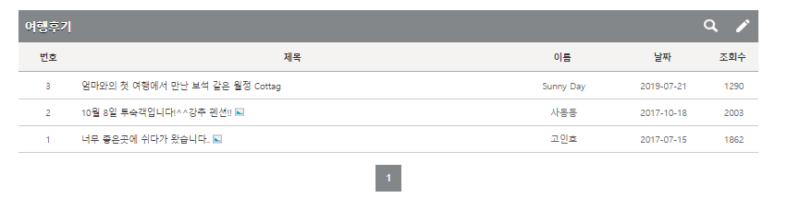
Main –
해당부분을 적어주세요.
(ex.레이아웃,컬러,네비,버튼,헤더,푸터 등)
● 레퍼런스
URL: http://www.wjcottage.com/main (섹션04)
캡쳐이미지
URL: http://www.wjcottage.com/bbs/Community (섹션05)
http://www.wjcottage.com/bbs/review
http://www.wjcottage.com/bbs/photo
캡쳐이미지
● 레퍼런스 활용방안
레이아웃에 맞게 사진 및 정보를 원 페이지에 보이게끔 구성. 자세한 내용은 해당 페이지 들어가서 확인이 되게 한다.

Slide 7
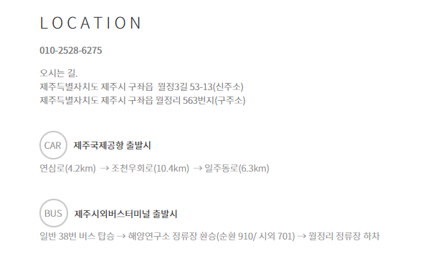
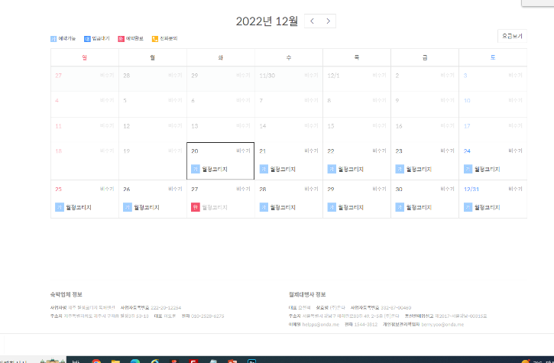

Main –
해당부분을 적어주세요.
(ex.레이아웃,컬러,네비,버튼,헤더,푸터 등)
● 레퍼런스
URL: http://www.wjcottage.com/page/sub1_1 (섹션06)
캡쳐이미지
URL: http://www.wjcottage.com/main (footer)
캡쳐이미지
● 레퍼런스 활용방안
레이아웃에 맞게 사진 및 정보를 원 페이지에 보이게끔 구성. 자세한 내용은 해당 페이지 들어가서 확인이 되게 한다.

Slide 8
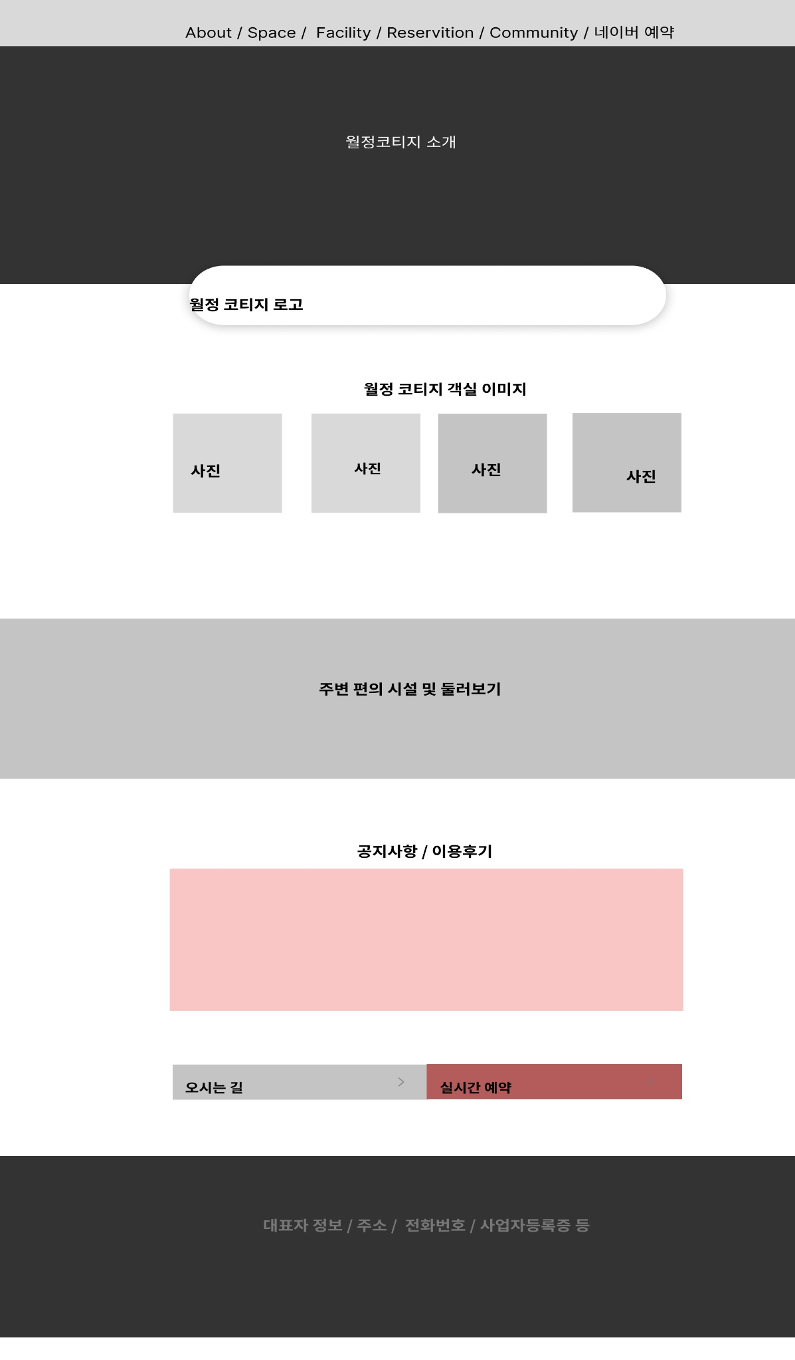
프로젝트명 | 월정 cottage
제 목 | 메인 화면설계서 | 문서버전 | Draft 01
작성일 | 2022.12.20 | 훈련생명 | 이지은

